Slide 1
广东省国资委监管信息系统
解决方案
用友软件股份有限公司
付春光
2010年9月27日

Slide 2
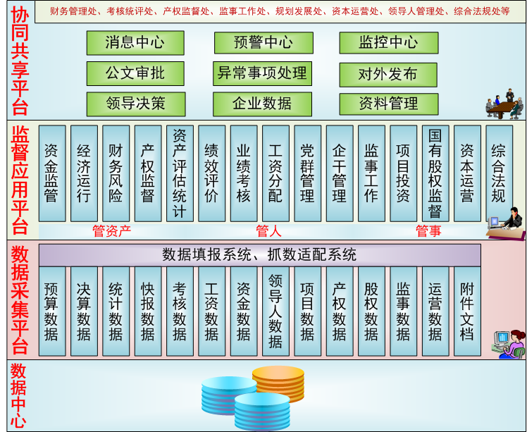
国资监管信息系统的总体规划
一个中心 三个平台

Slide 3
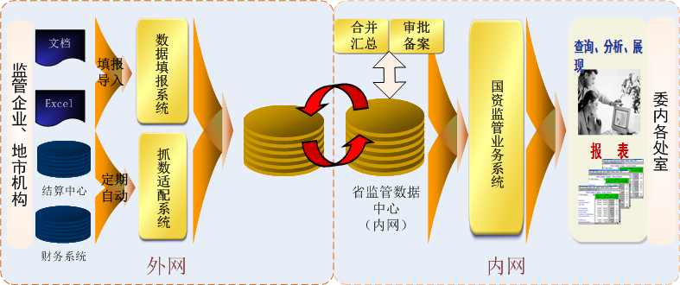
国资监管系统的部署模式
内外网：企业外网，委内内网；网络安全最高级别。

Slide 4
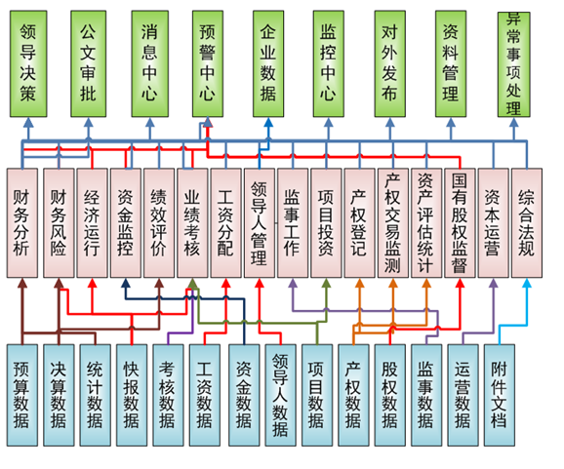
国资监管系统的内部模块关系

Slide 5
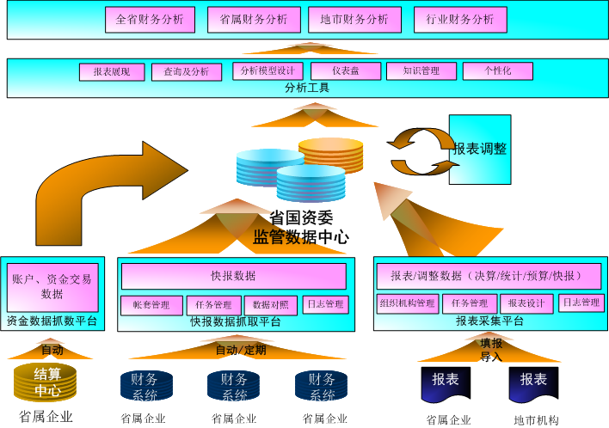
数据采集平台：统一数据标准，建设数据中心
数据范围
数据标准
采集模式
采集流程
预算/决算/项目/快报…
指标/报表/…
主动/推送/…
上报/报送情况…

Slide 6
决策分析：面向领导应用的八大主题
资金监管
资金存量分析
银行借款分析
经济运行
主要财务指标
重点行业指标
项目投资
业绩考核
产权监督
绩效评价
盈利能力分析
资金动态分析
大额支出分析
资金预警分析
固定资产投资
经营预警
投资预警
筹资预警
财务危机
投资总体情况
投资规模分析
投资计划分析
投资完成情况
考核结果分析
考核目标分析
工资总额分析
领导人薪酬分析
产权统计
资产质量分析
债务风险分析
经济增长分析
现金流量分析
交易监测
资产评估
重大事项
经济运行报告
财务风险
绩效评价

Slide 7
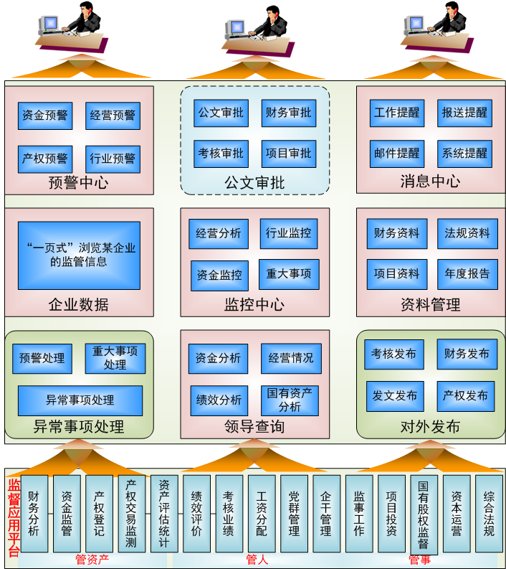
协同办公：实现监管信息的协同和共享

Slide 8
报告内容
1
总体应用规划方案
2
具体应用解决方案
3
关键技术解决方案
4
实施解决方案
5
系统演示

Slide 9
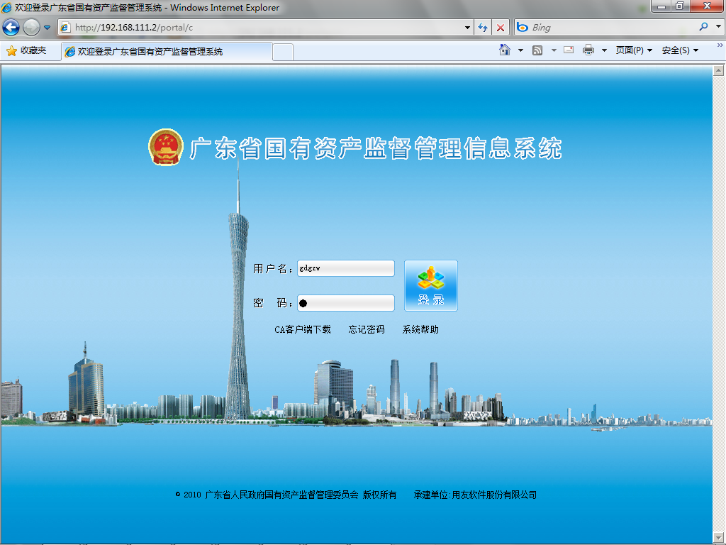

具体应用流程：决策者
监管信息系统
决策者
信息需求者
数据处理者
数据采集者
IT管理员

Slide 10
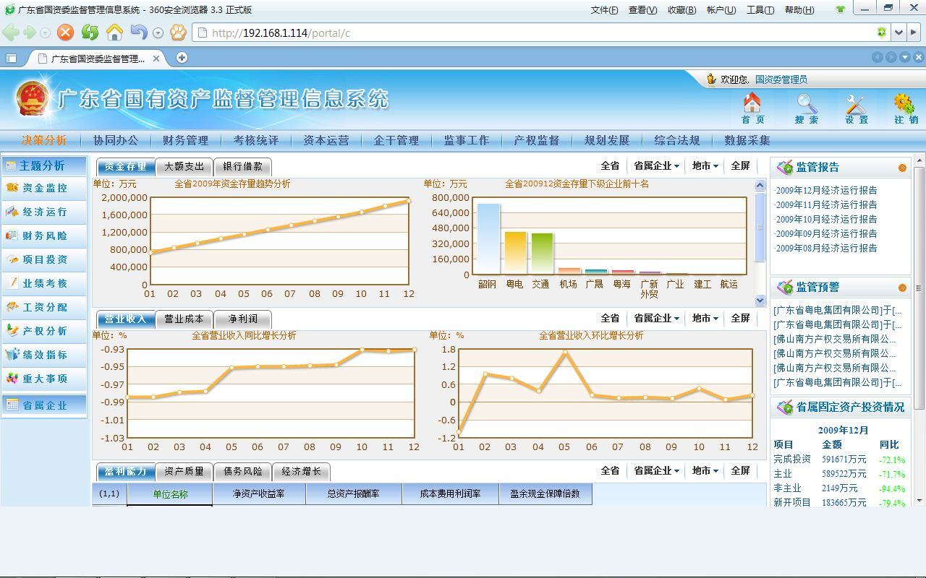
领导决策-首页

Slide 11
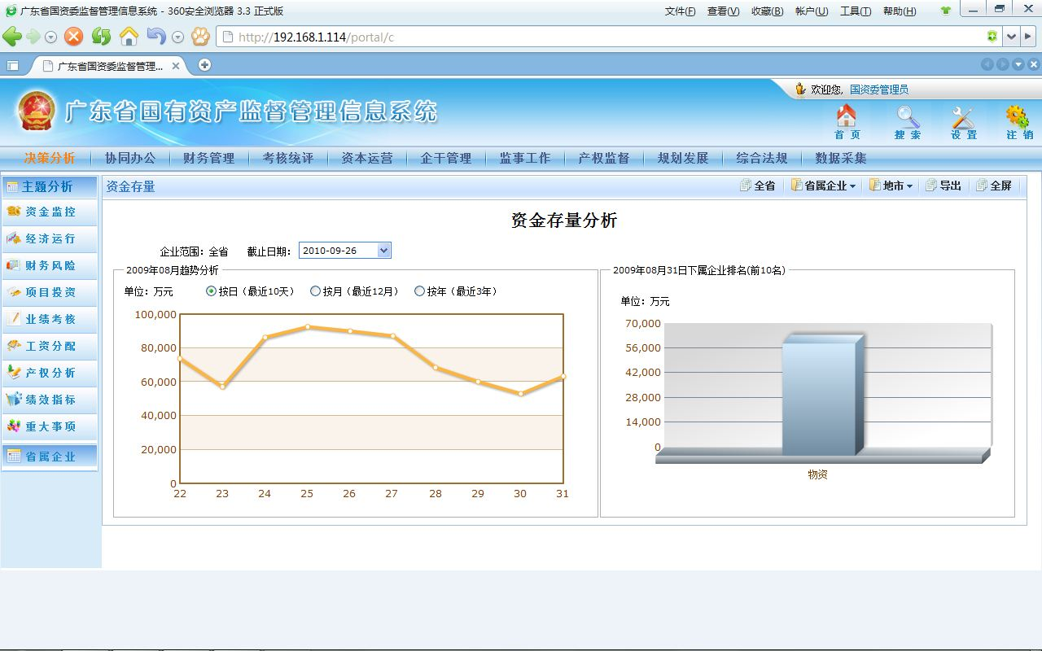
领导决策-资金监管

Slide 12
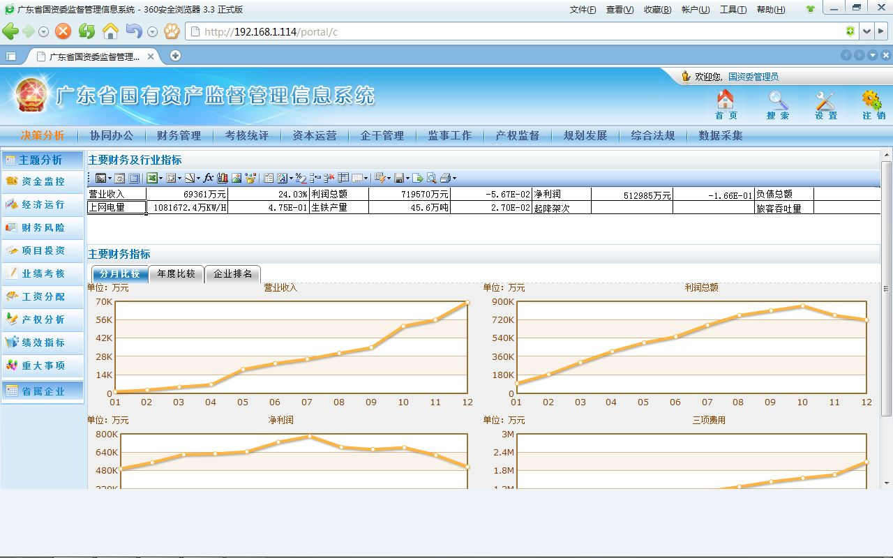
领导决策-经济运行

Slide 13
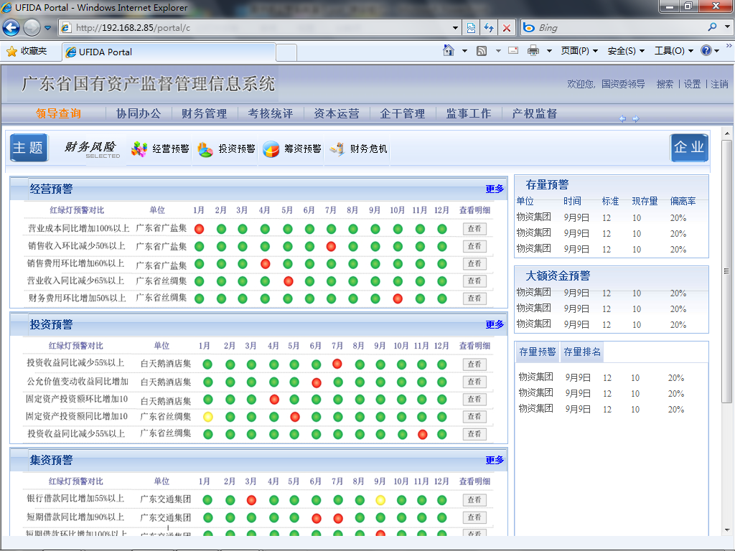
领导决策-财务风险

Slide 14
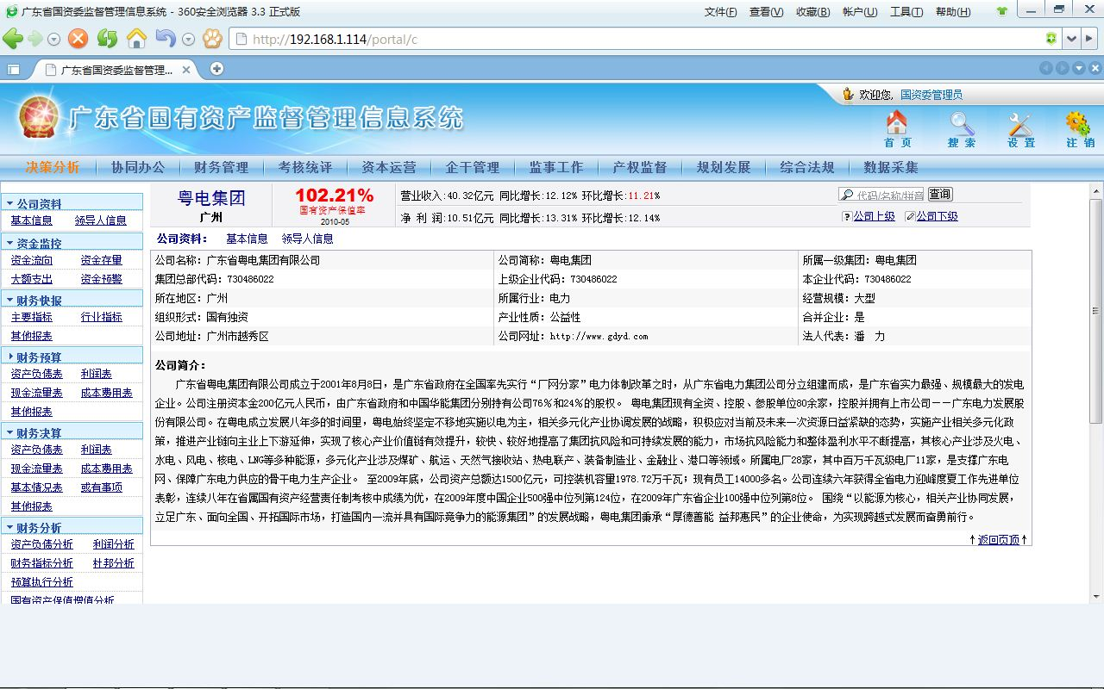
领导决策-企业数据

Slide 15
具体应用流程：信息需求者
监管信息系统
决策者
信息需求者
数据处理者
数据采集者
IT管理员

Slide 16
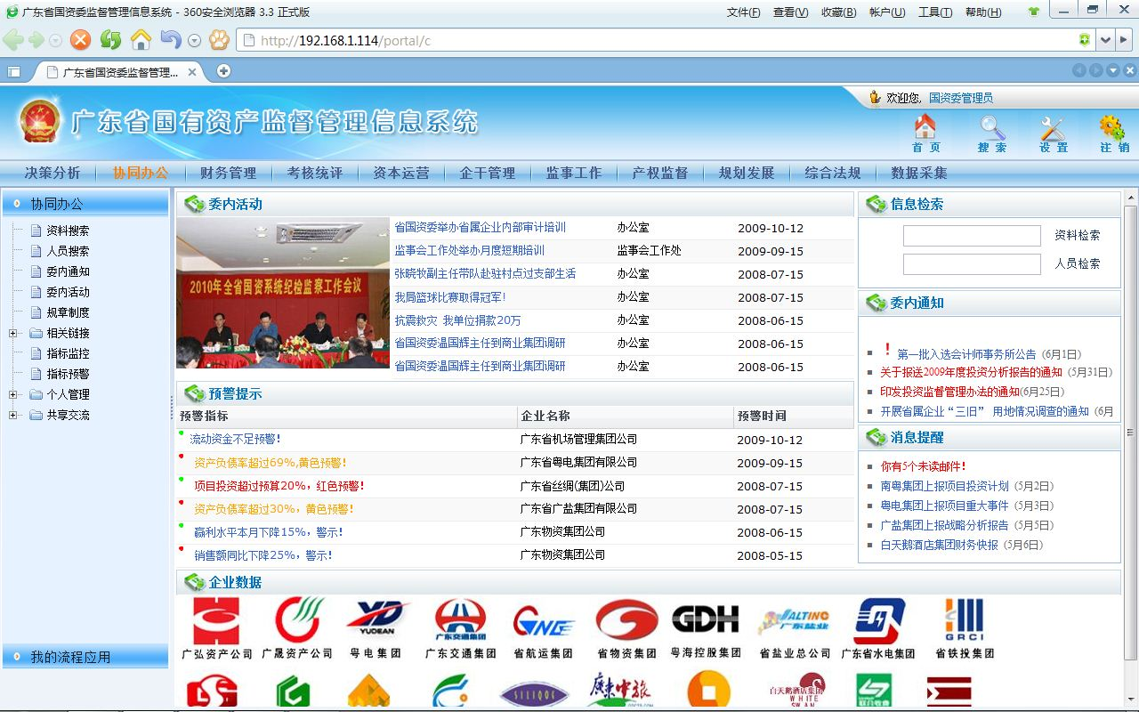
首页

Slide 17
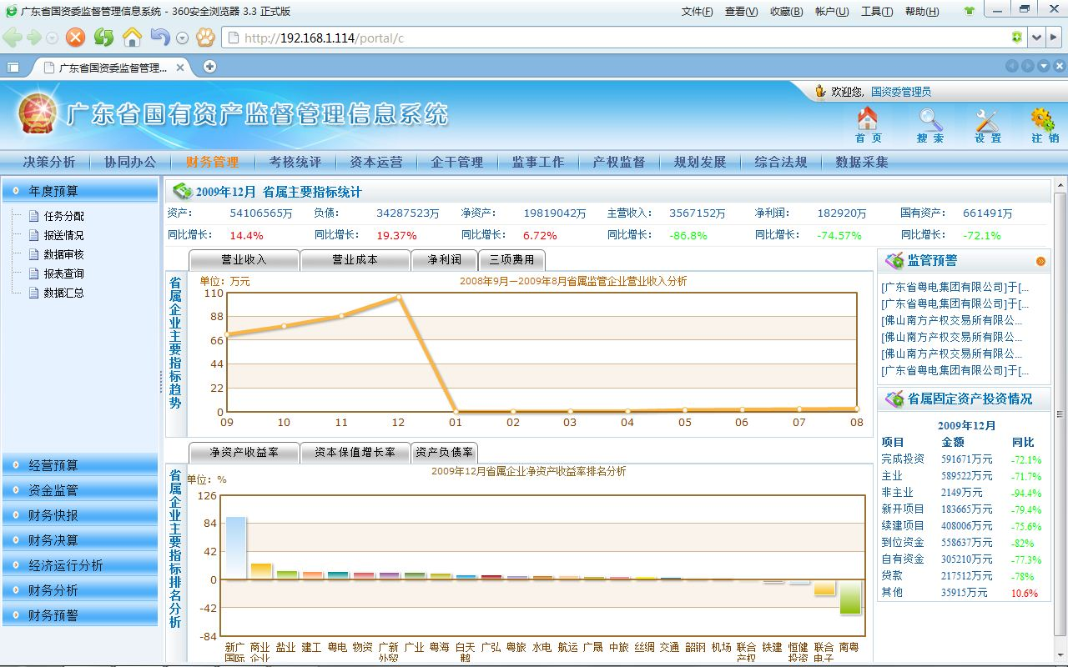

Slide 18
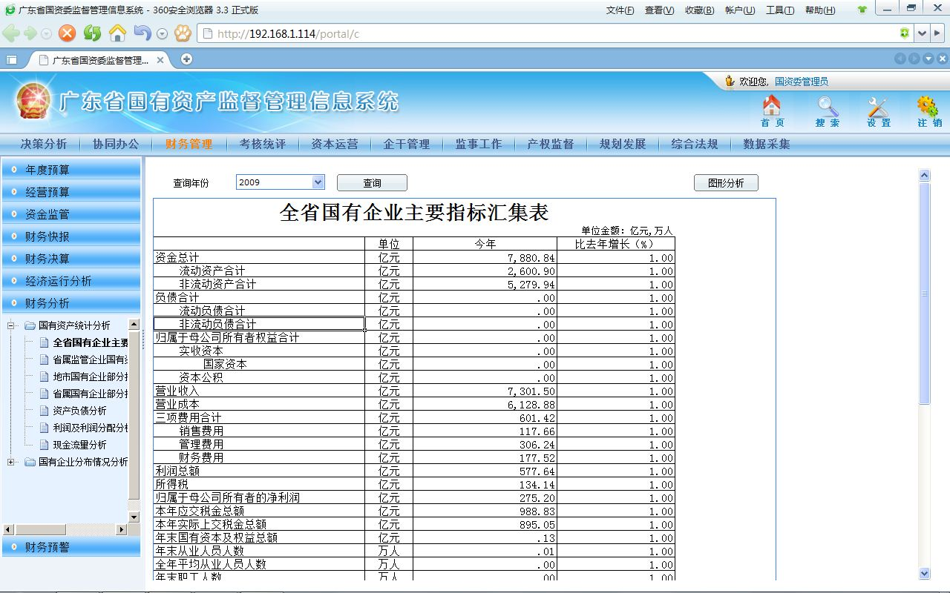
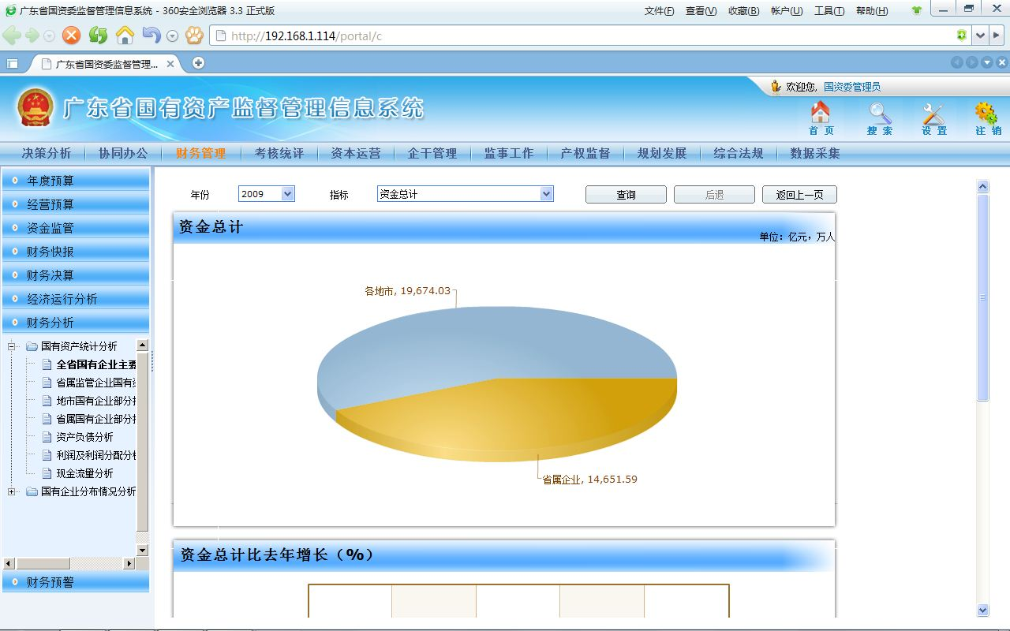
财务分析

Slide 19
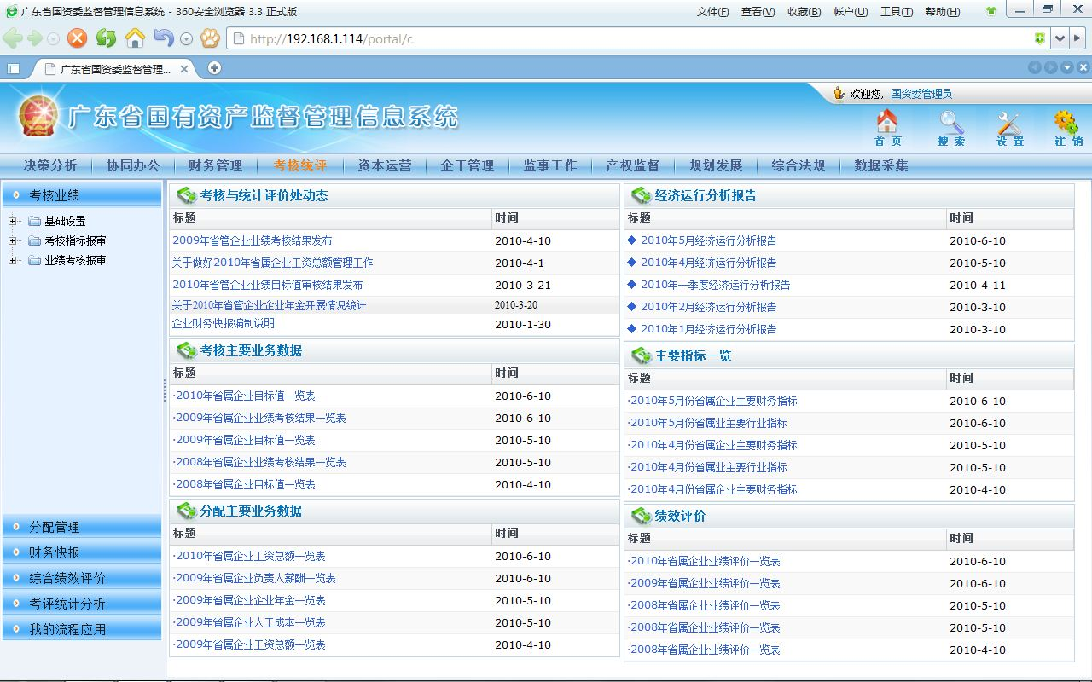

Slide 20
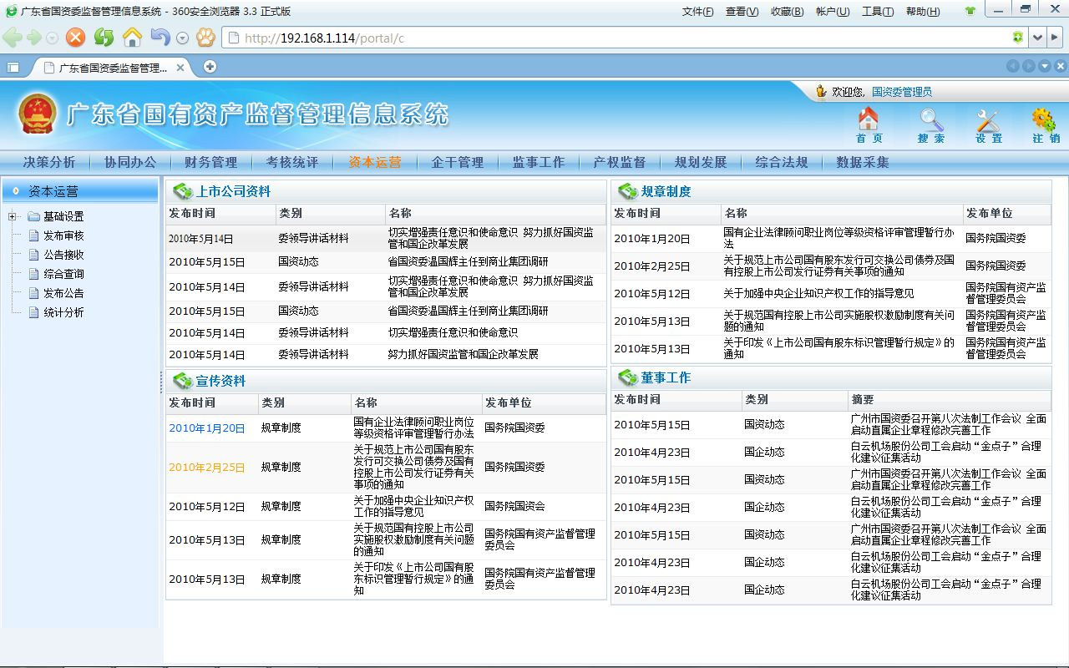

Slide 21
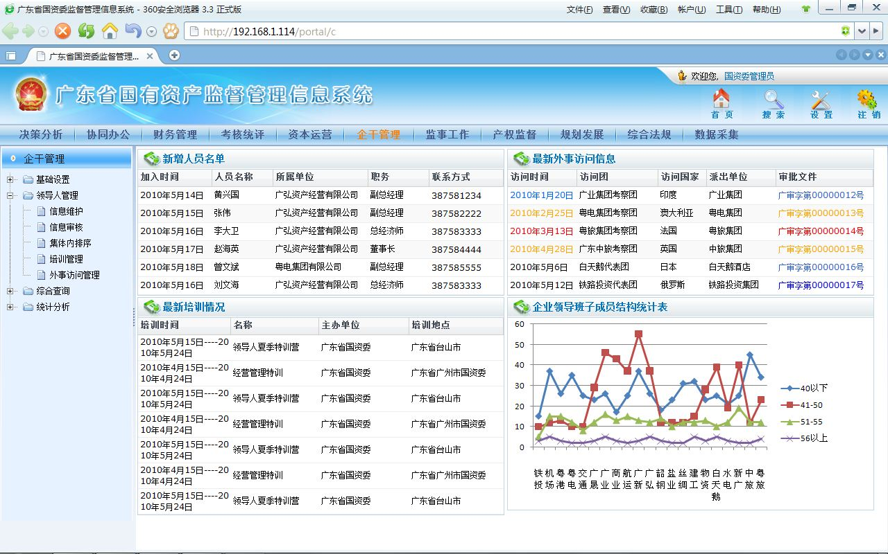

Slide 22
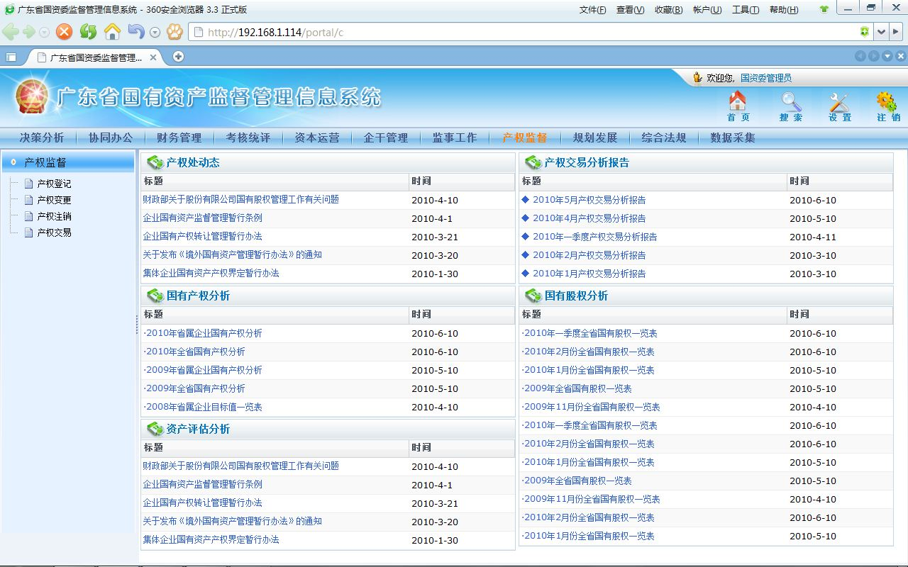

Slide 23
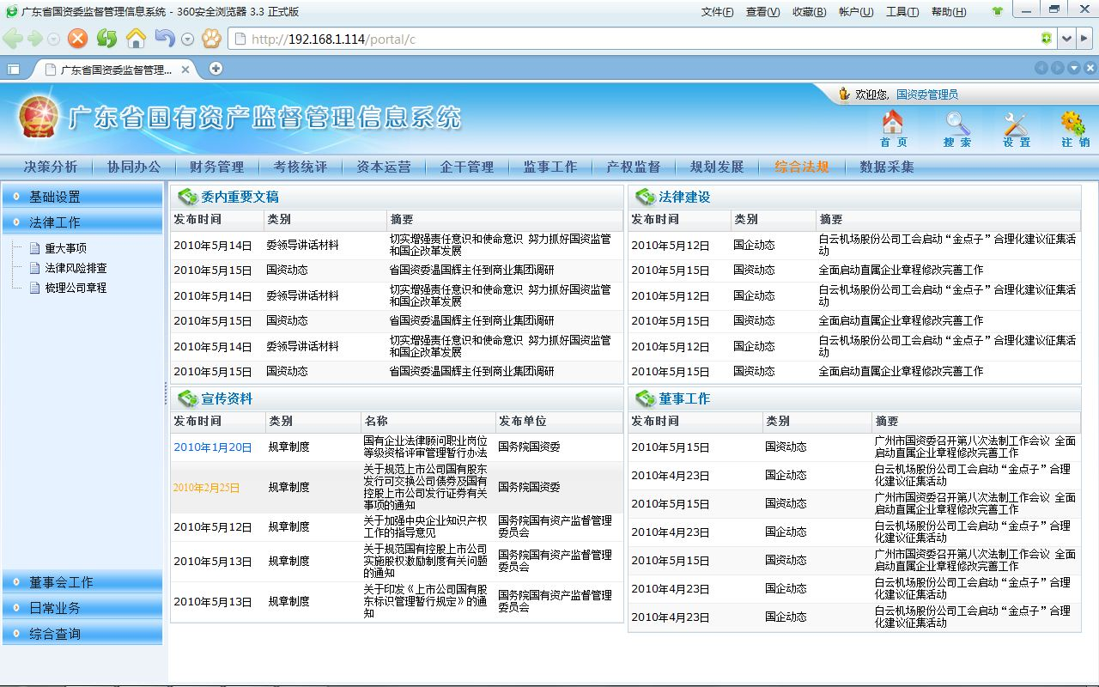

Slide 24
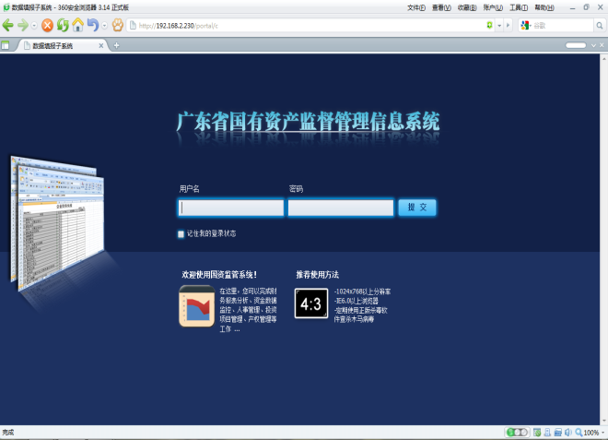
具体应用流程：数据采集者
数据填报系统
决策者
信息需求者
数据处理者
数据采集者
IT管理员

Slide 25
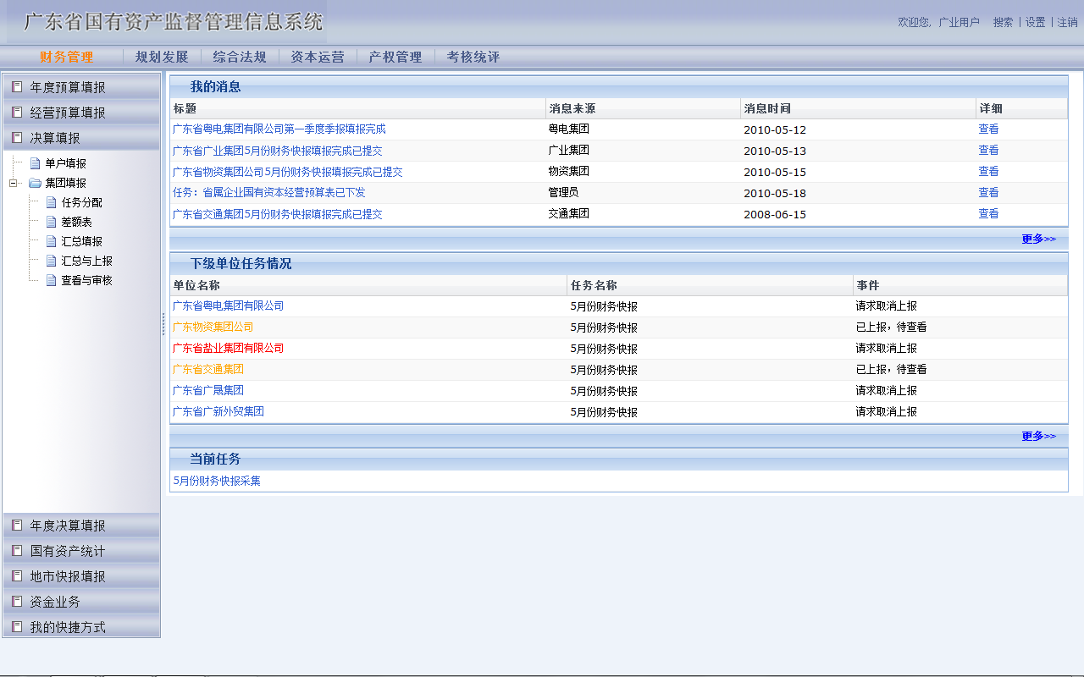
数据填报系统

Slide 26
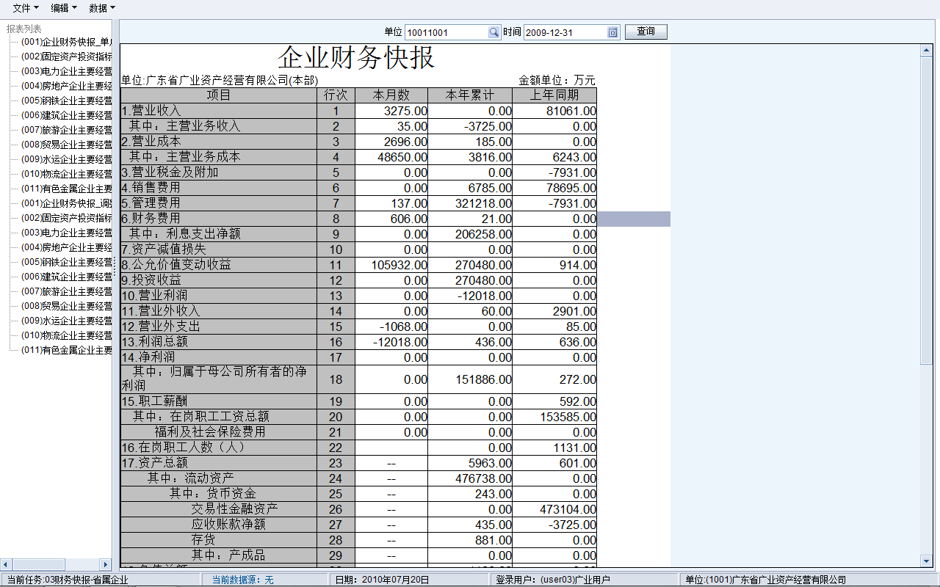
填报界面

Slide 27
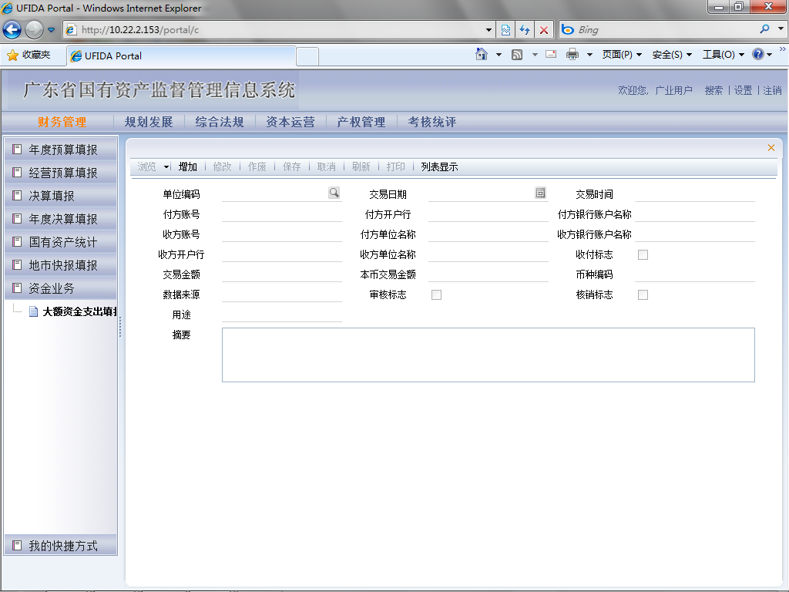

Slide 28
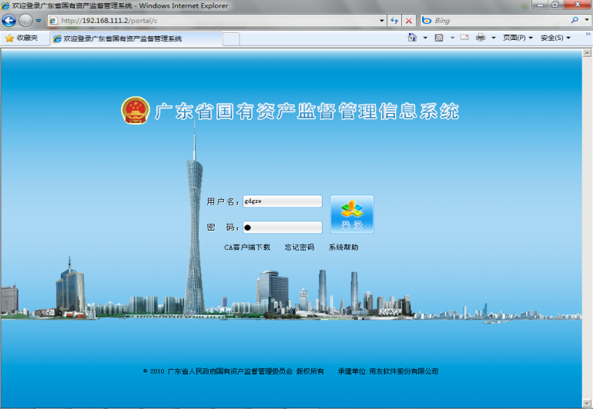
具体应用流程：数据采集者
监管信息系统
决策者
信息需求者
数据处理者
数据采集者
IT管理员

Slide 29
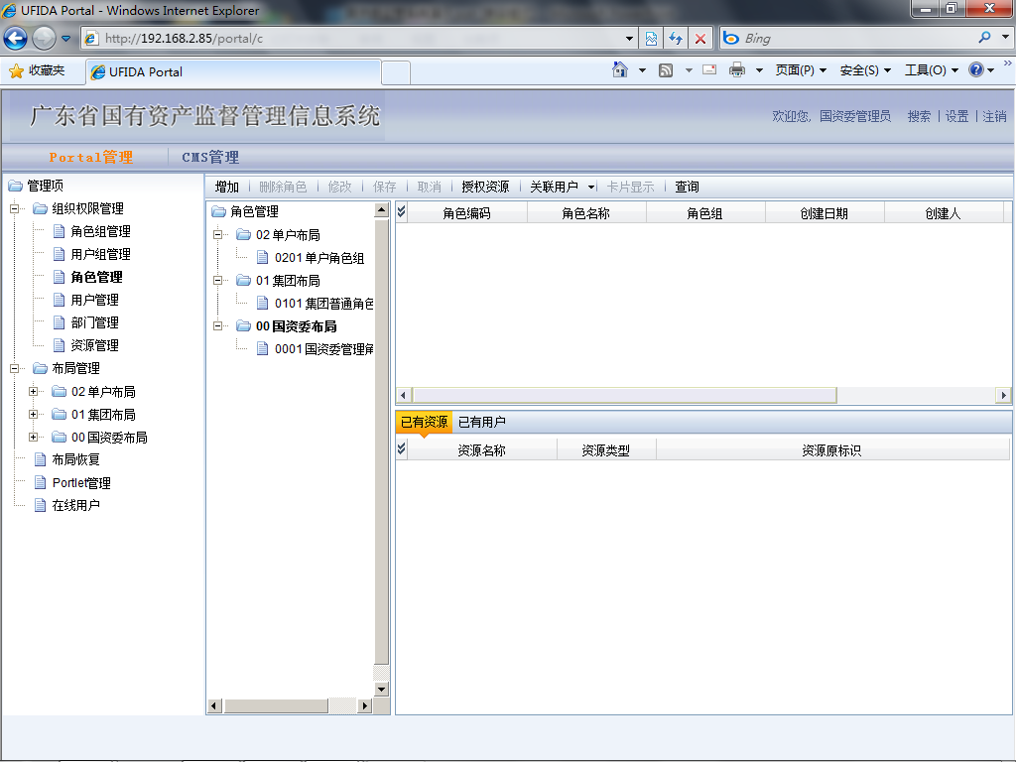

Slide 30
谢谢！

